Slide 1





Projetos Hospital Moinhos de Vento
COMO BOAS DECISÕES CONDUZEM
À UTILIZAÇÃO EFICIENTE DE RECURSOS
Mohamed Parrini
Superintendente Executivo
Notes:
Agradecer a oportunidade de apresentar cases de sucesso.
Hoje temos cerca de 25 projetos, mas escolhemos 3 que são diferentes entre si, mas que representam como conseguimos desenvolver efetivamente o SUS.

Slide 2
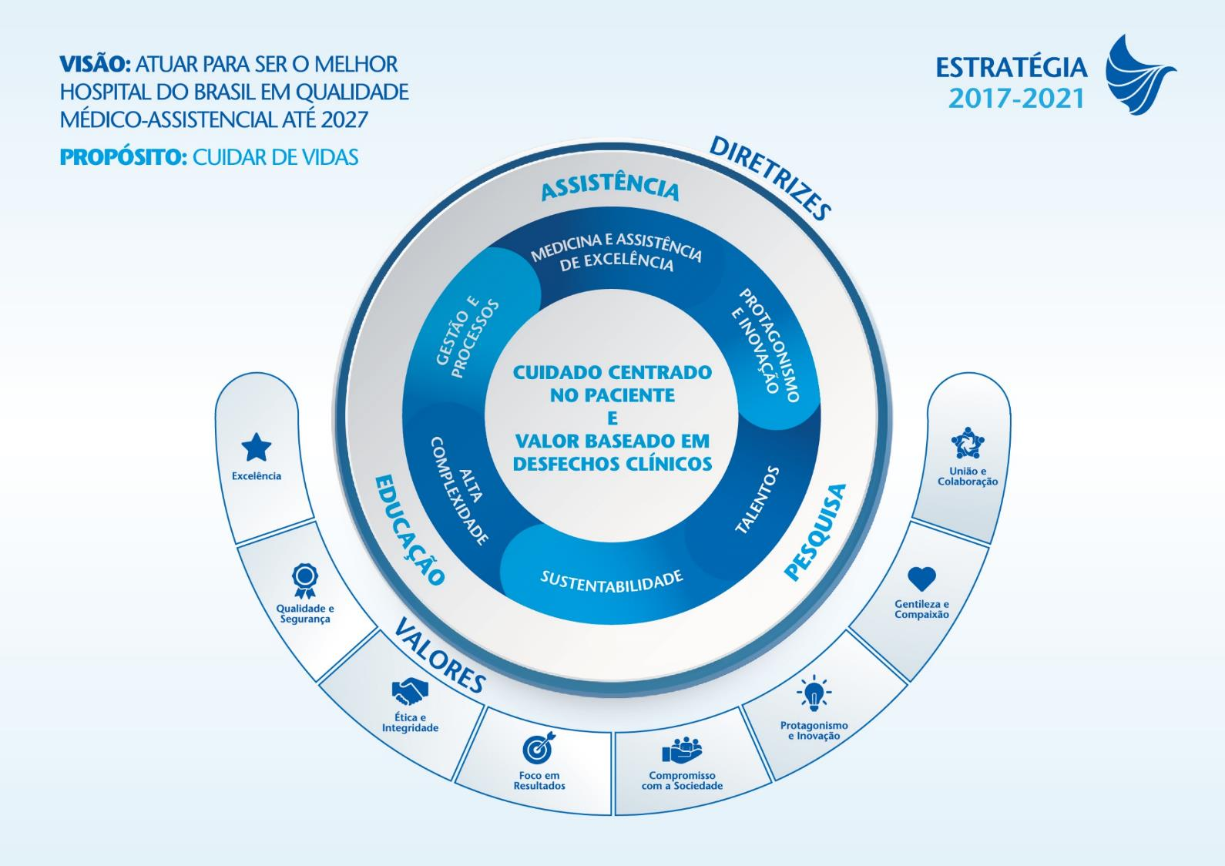
Notes:
Lembrar que nosso projetos procuram desenvolver o SUS e ao mesmo tempo utilizar a expertise do HMV, a qual pode ser traduzida pelo nosso atual mapa estratégico.

Slide 3



3 exemplos de projetos de sucesso
Notes:
Apresentar que vamos falar de 3 projetos

Slide 5
O problema
Alta demanda de avaliação especializada oftalmológica;
Baixa oferta de avaliação – recursos insuficientes;
Dificuldade de interiorização de oftalmologista.
Notes:
A fila de atendimento especializado com oftalmologista é grande

Slide 6
Solução
Apoiar as demandas de avaliação oftalmológica da Atenção Primária em Saúde com o uso de telemedicina (telediagnóstico).
Notes:
Telemedicina é um conjunto de ações de teleconsulta, telediagnóstico, teleconsultoria e telemonitoramento.

Slide 7
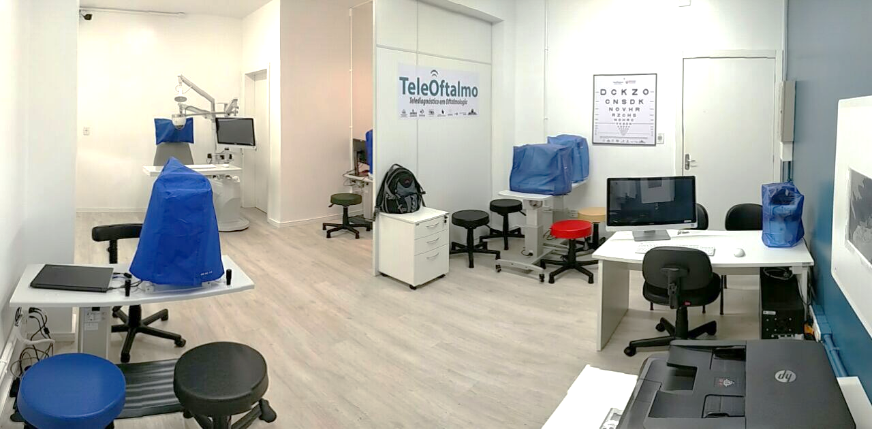
Desenvolvemos e implantamos consultórios remotos de teleoftalmologia
Notes:
Os consultórios fazem quase todos os exames de oftalmologia.

Slide 8
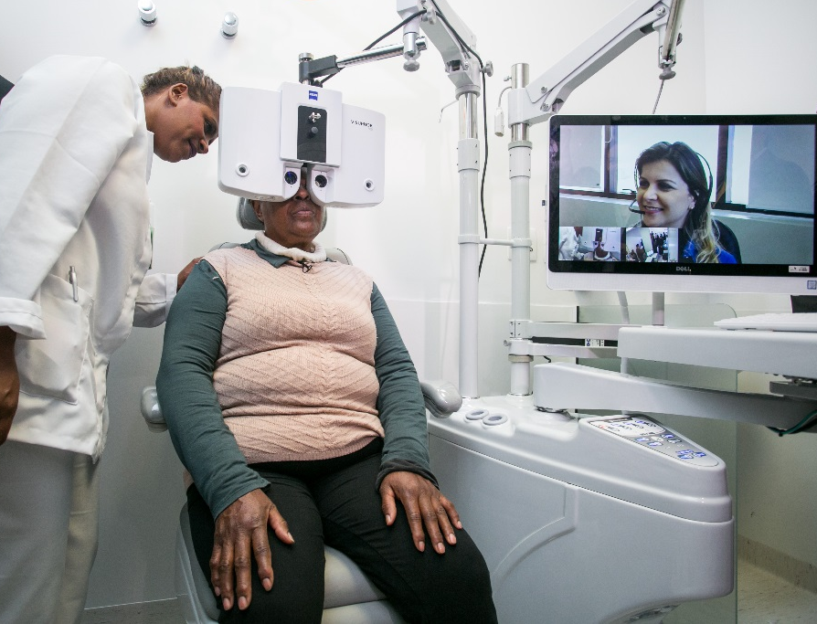
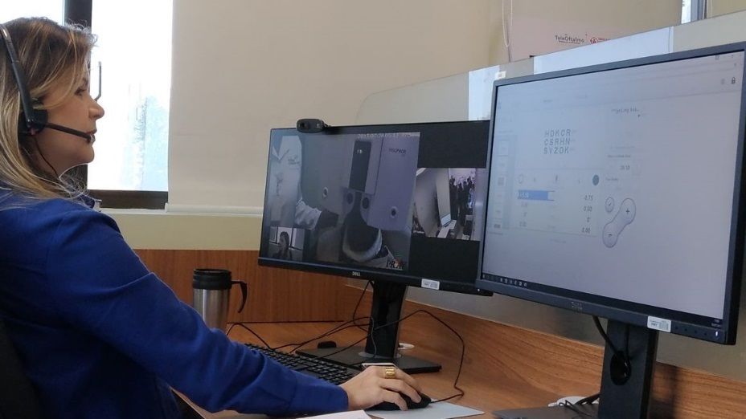
De uma central em
Porto Alegre
Atendemos pontos remotos em todo o Rio Grande do Sul
Notes:
O oftalmologista à distância opera os equipamentos como o apoio do técnico em enfermagem. O paciente está todo o momento vendo o médico.

Slide 9
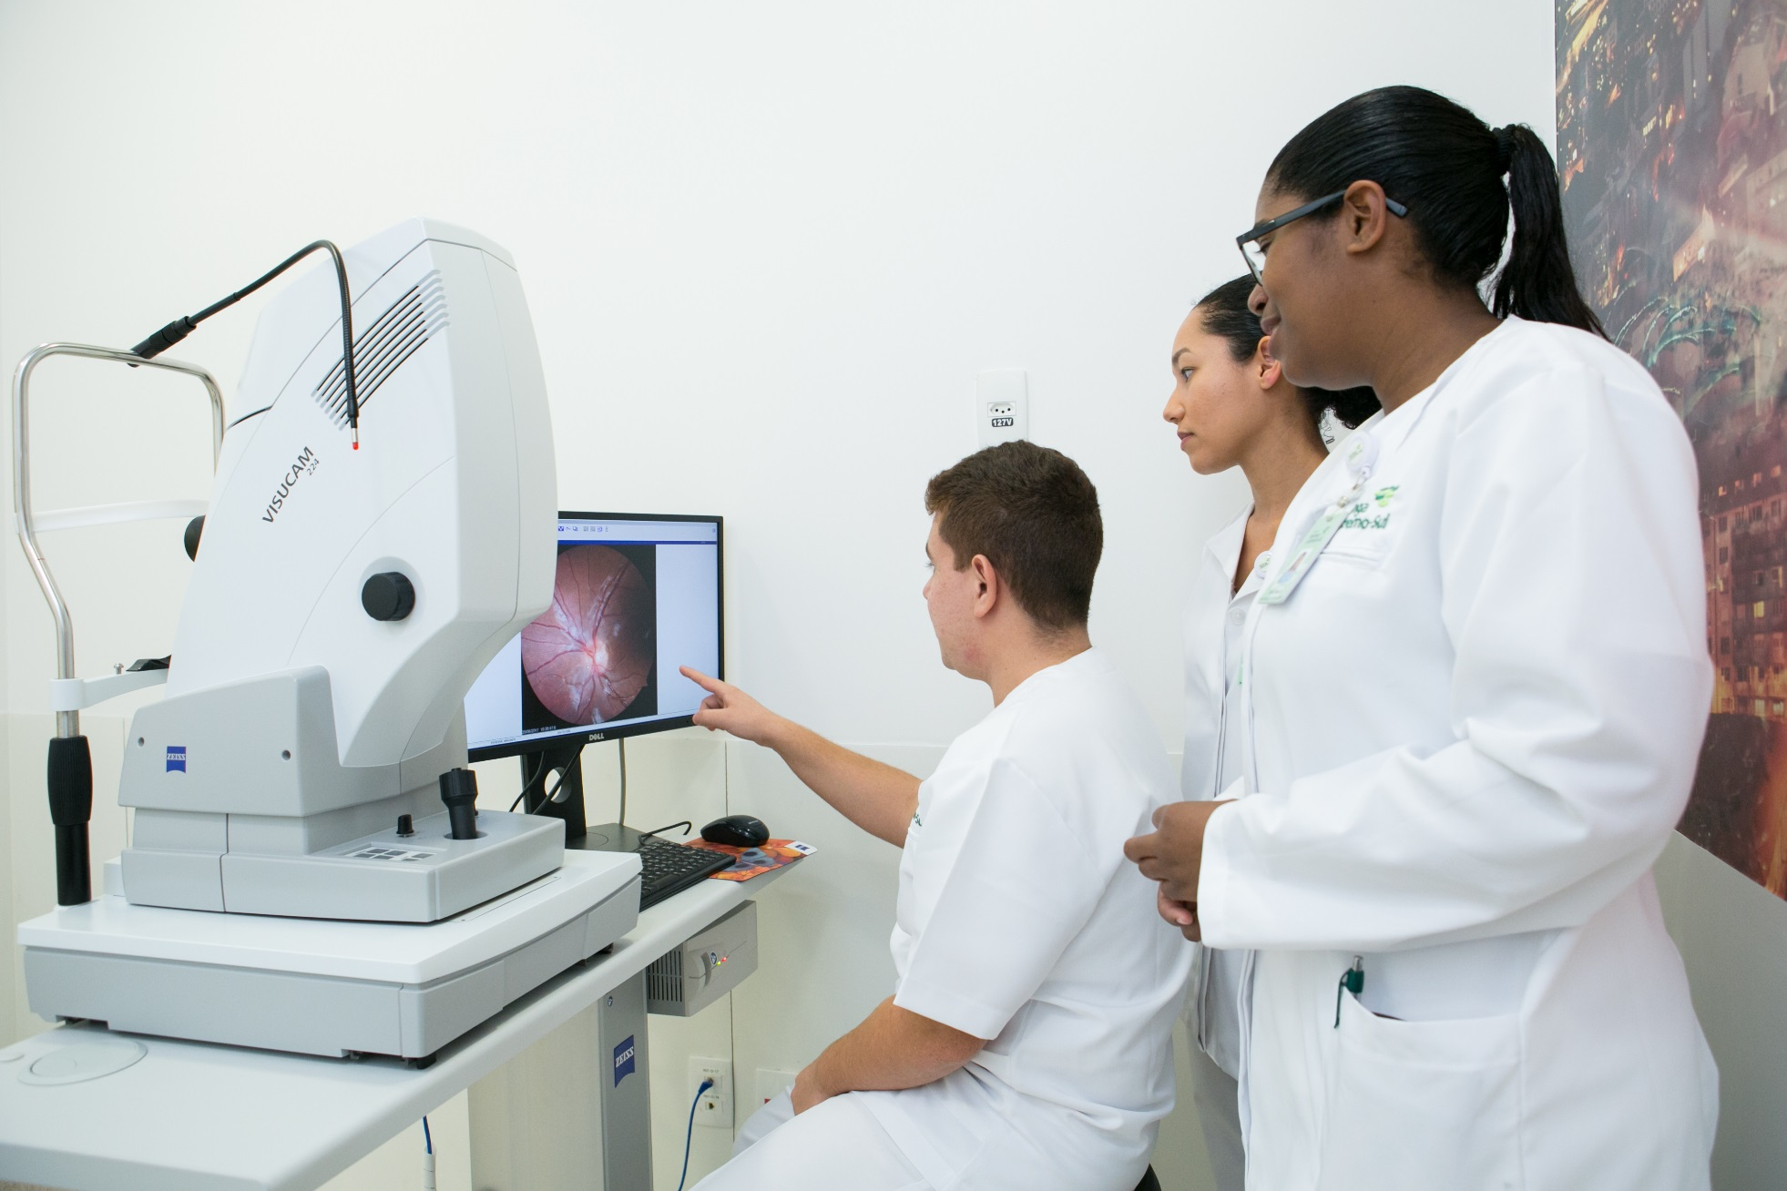
Treinamos técnicos para operar os equipamentos e apoiar o médico à distância
Notes:
Um dos desafios seria a operação pelos técnicos que foi facilmente vencido.

Slide 10
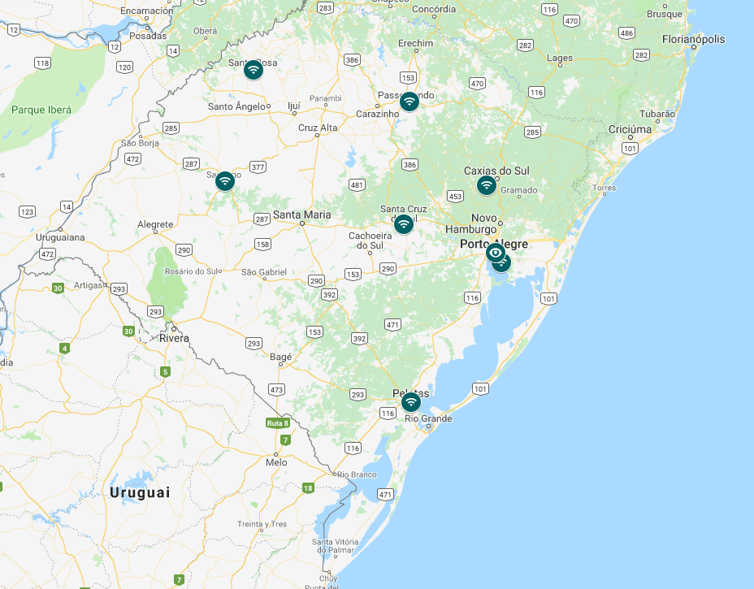
7 PONTOS REMOTOS

Slide 11
Resultados
Até out/2018:
9.029 pacientes avaliados
4.595 óculos disponibilizados
Em 70% dos casos, não houve necessidade de encaminhamento para oftalmologista presencialmente, sendo o caso resolvido na Unidade Básica de Saúde.
Em avaliação do custo-efetividade.
Notes:
Ainda estamos em avaliação do custo-efetividade, mas já identificamos que diminuímos 70% dos casos de encaminhamentos ao oftalmologista.

Slide 13
O problema
HPV é o causador do câncer de colo uterino, o terceiro tipo de câncer que mais provoca mortes no Brasil.
A vacinação contra HPV foi implementada em 2014 como estratégia para o enfrentamento da doença.
Mas, não há estudos de prevalência nacional do HPV que possam medir o impacto da vacina no futuro.
Notes:
A vacinação contra o HPV é realizada em todo o mundo.
Iniciamos em 2014, muito atrás de vários países, mas conseguimos ter uma ampla cobertura.
A vacina cobre 4 tipos de vírus HPV, mas será que estes são os mais prevalentes?
Será que o HPV no Brasil tem os mesmos subtipos que nos outros países? Não sabemos!!!!! ☹

Slide 14
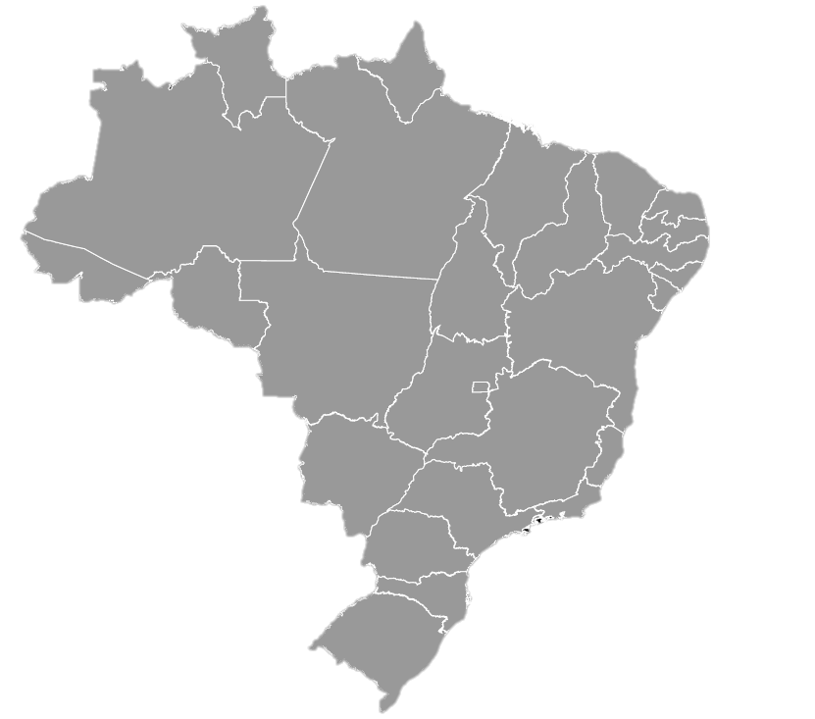
Solução
Primeira pesquisa nacional sobre HPV
Coleta de amostras em
6.585 mulheres
1.350 homens
(16-25 anos)
em todas as capitais brasileiras
Notes:
Grande pesquisa, com uma logística complexa pois envolvia pelo menos dois centros de coleta em cada capital.
Além disso, envolvia população saudável que não estava procurando atendimento médico.

Slide 15
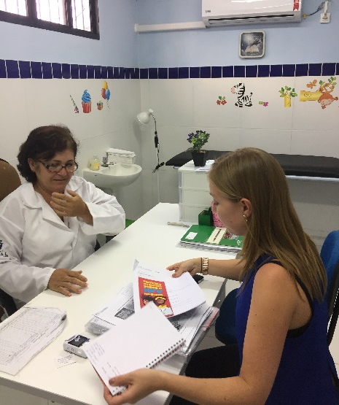
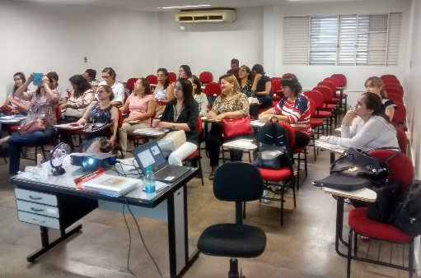
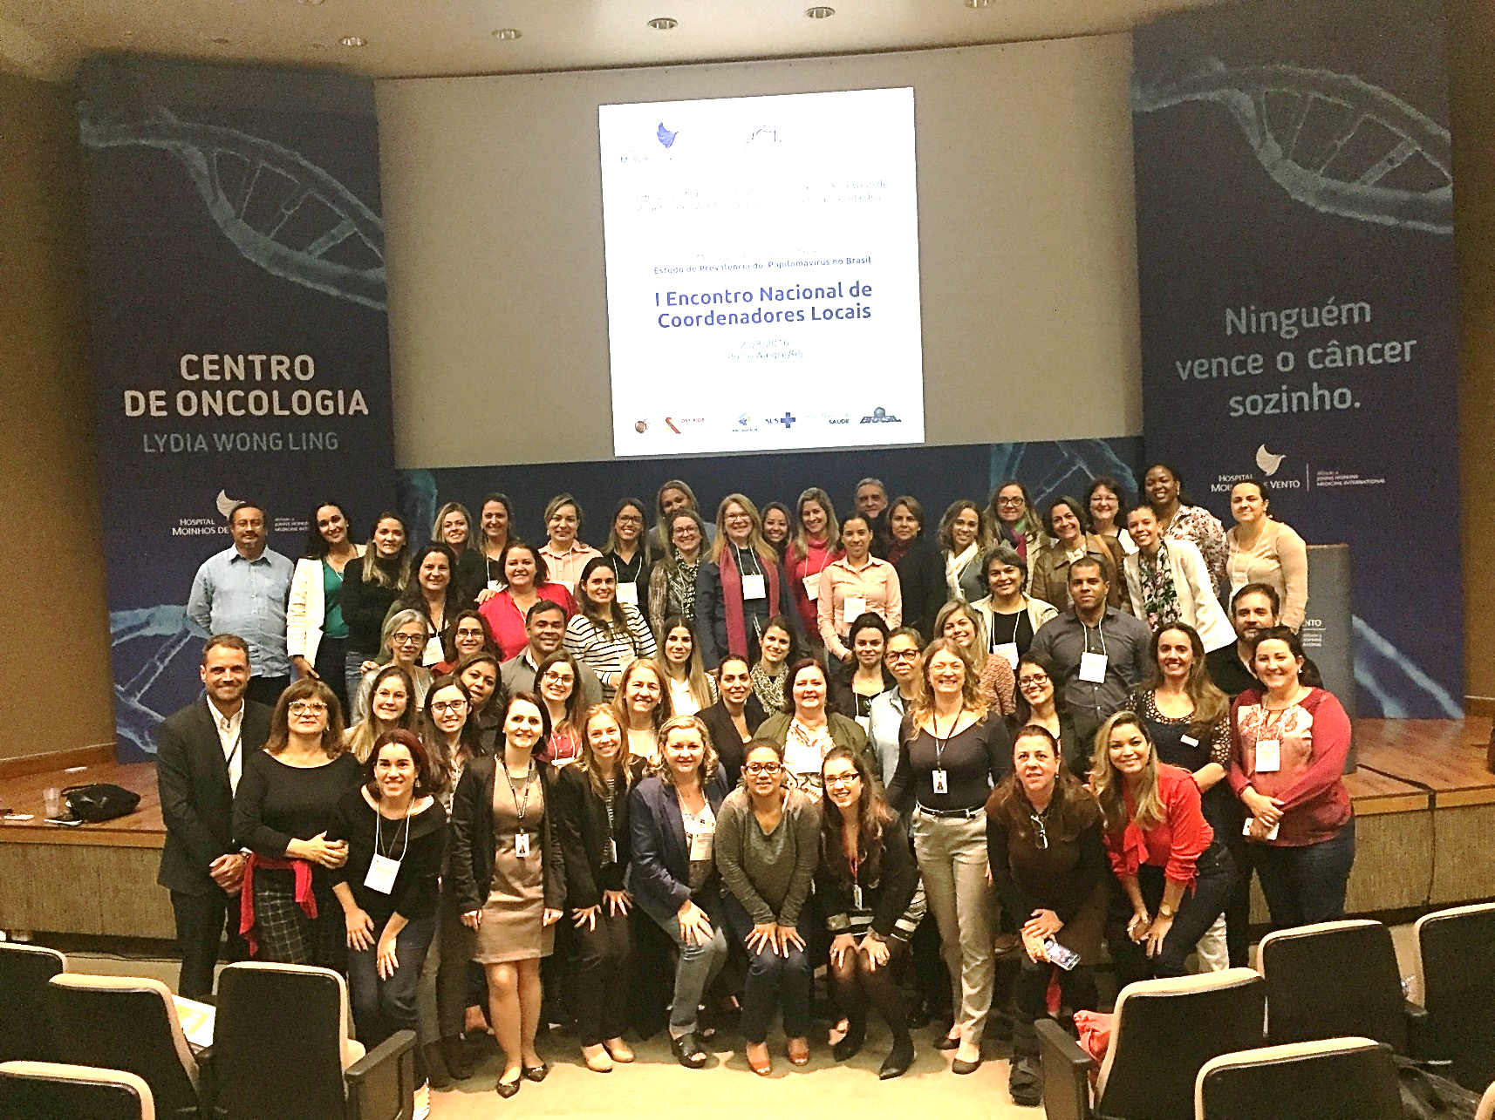
Treinamento as Unidades Básicas de Saúde para realizar pesquisa
Notes:
A coleta foi realizada nas Unidades Básicas de Saúde de todo o Brasil.
Isto foi legal, pois treinamos os profissionais para pesquisa. Eles se sentiram muito valorizados e aderiram MUITO ao projeto.

Slide 16
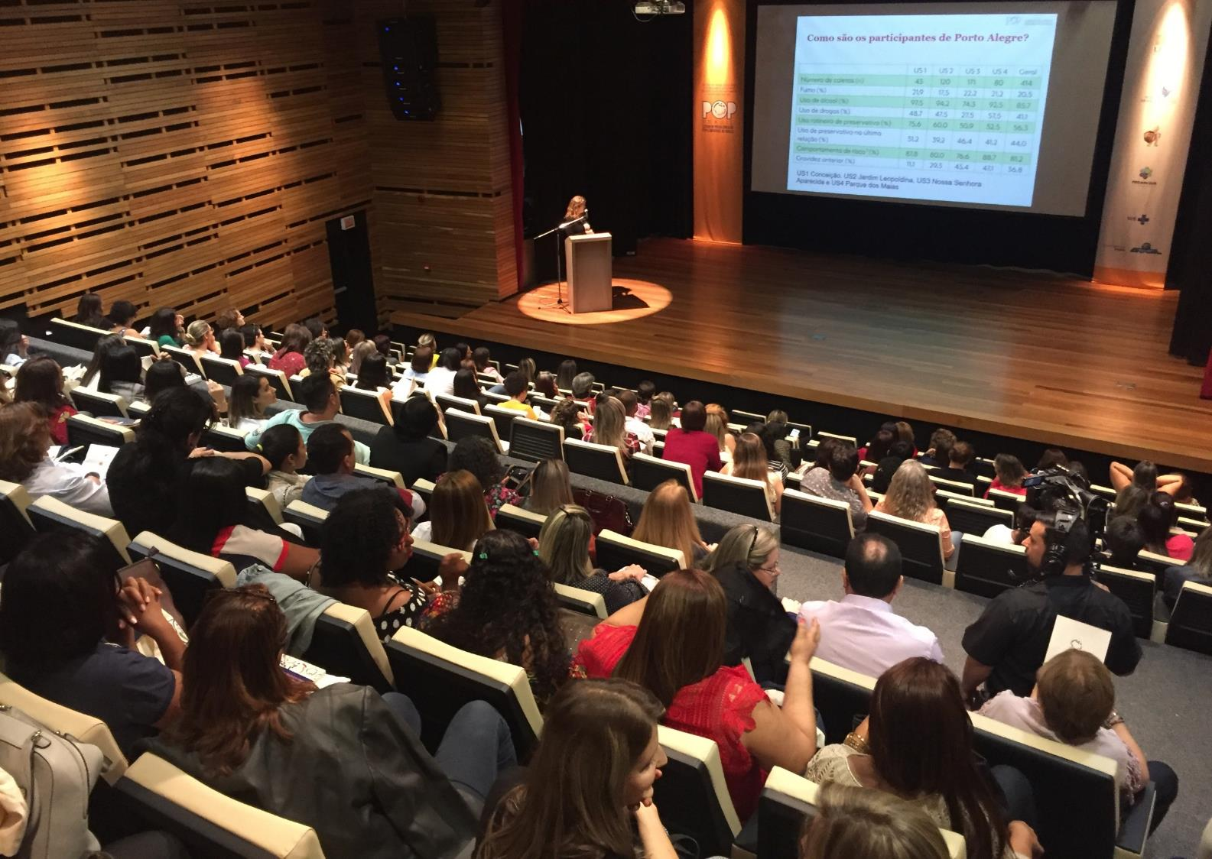

Slide 17
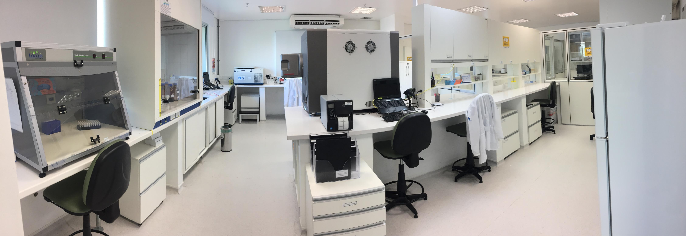

Slide 18

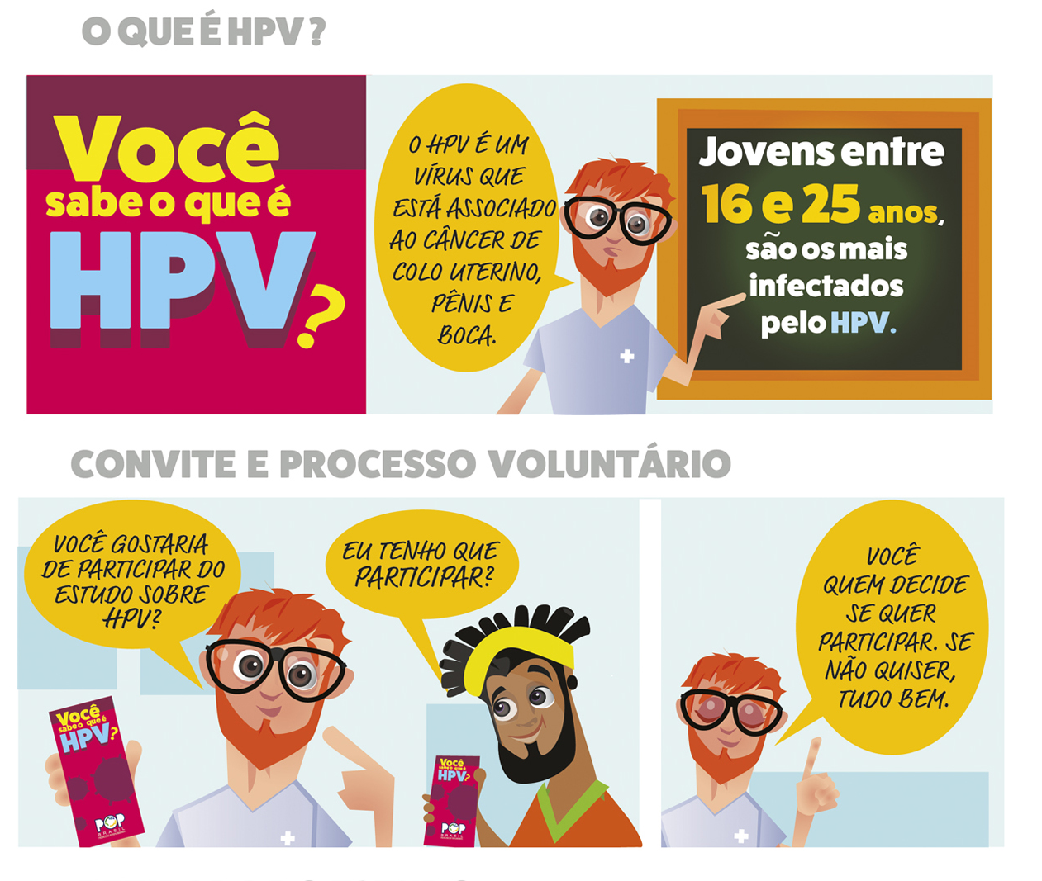
Notes:
Desenvolvemos material de divulgação para recrutamento dos voluntários em uma linguagem jovem e acessível.
O recrutamento foi um sucesso.

Slide 19
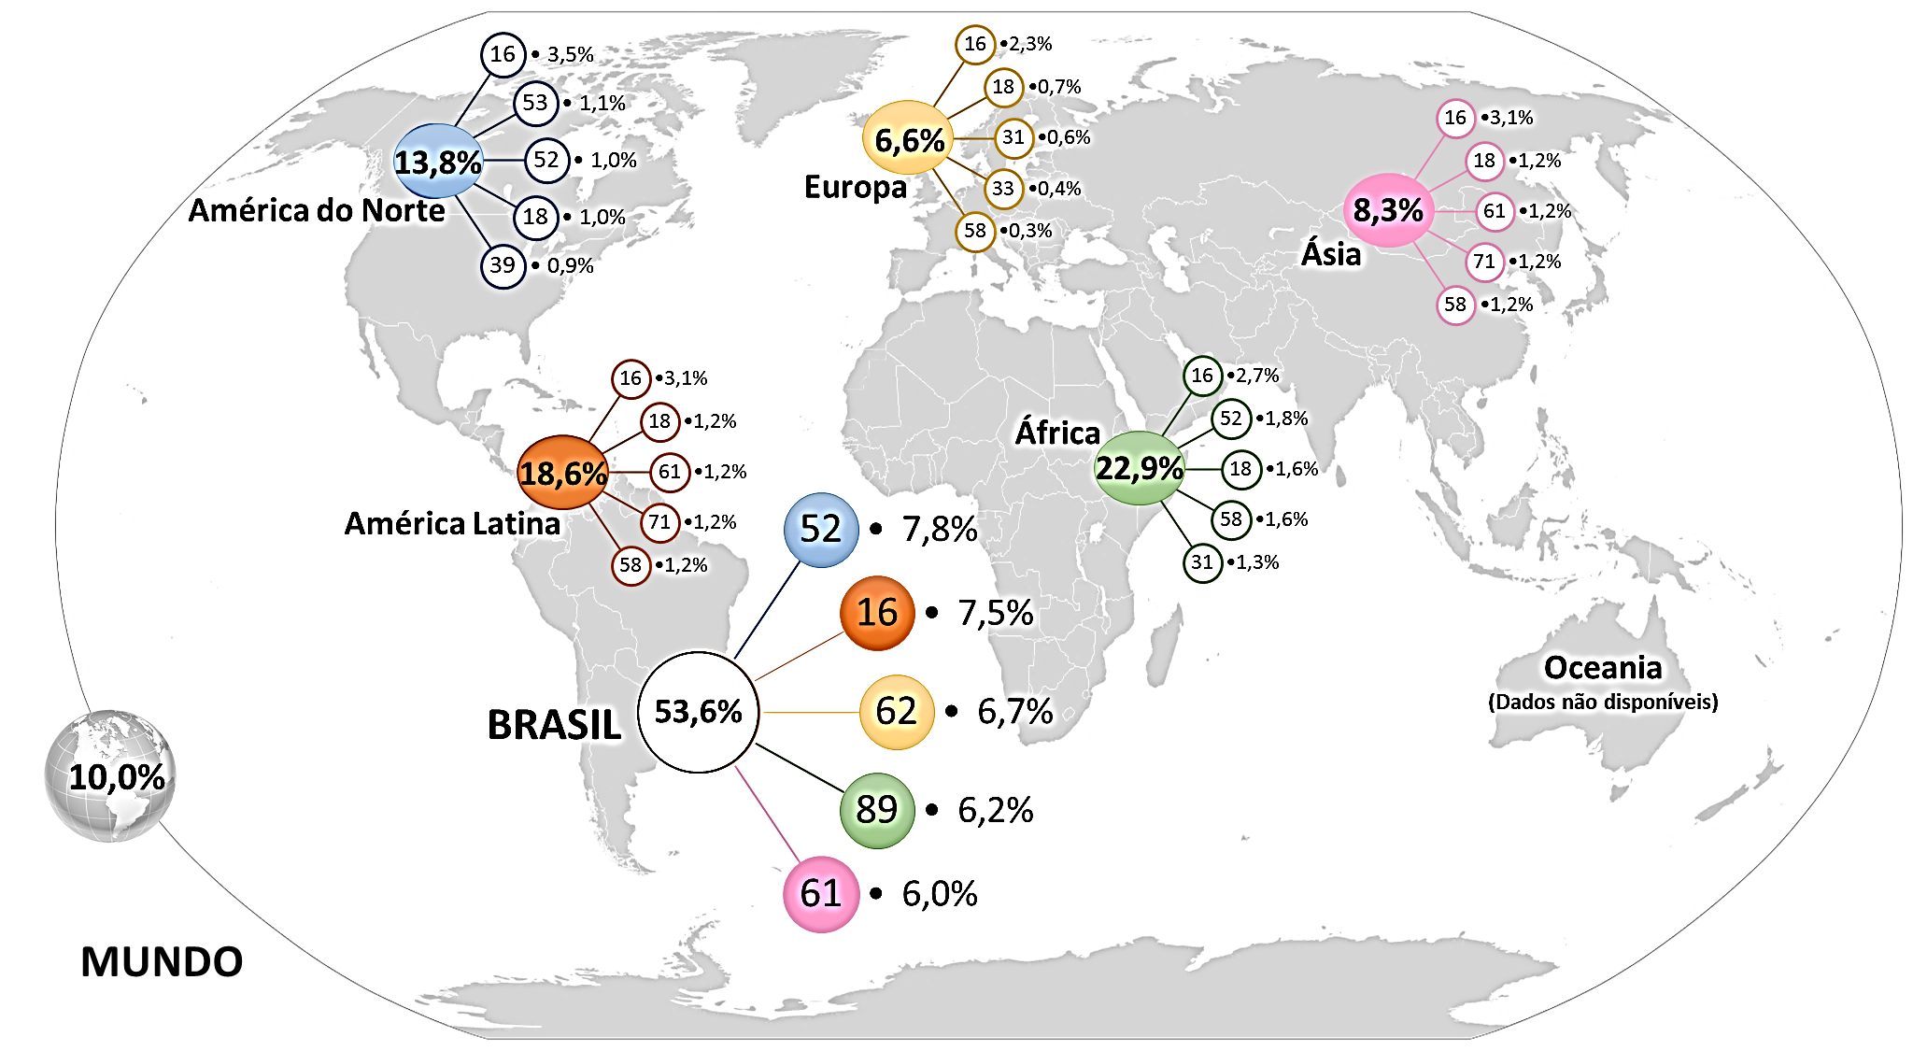
Resultados
Alta prevalência de HPV, sendo muitos subtipos não cobertos pela vacina
Notes:
Olhar como a prevalência de HPV no BR é mais alta que nos outros continentes.
Além disso, nosso perfil de vírus associado ao câncer de colo é diferente dos outros continentes.

Slide 20
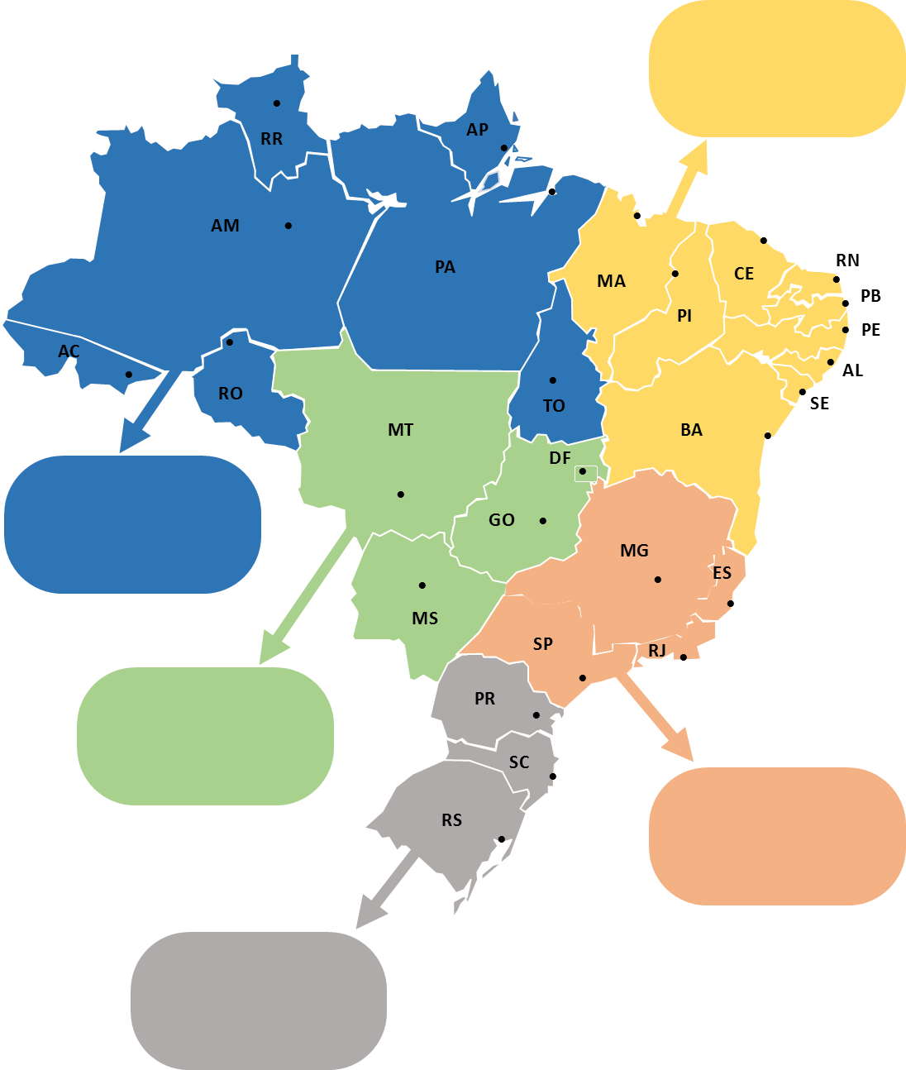
Resultados
Alta prevalência de HPV em todas as regiões (muitos subtipos não cobertos pela vacina)
Grande impacto na mídia contribuindo para procura pela vacina
58,09%
53,54%
56,46%
49,92%
49,68%
Notes:
Não vamos mostrar os resultados em detalhes, mas a prevalência foi muito mais alta que esperávamos.

Slide 22


O problema
Visitas de familiares em UTIs sempre foram restritas a poucos minutos.
Existe a Política Nacional de Humanização, mas na realidade não é aplicada efetivamente em UTIs.
Será que permitir visitas mais longas é melhor para o paciente e os familiares?
Será que não poderá causar mais infecção?
Será que não atrapalhará no funcionamento da UTI?
Notes:
A medicina evoluiu.
Mas a humanização do atendimento ainda não evoluiu como deveria.

Slide 23
Solução
Considerando que em medicina, tudo deve ser evidenciado por referências científicas ...
Considerando que há pouquíssima literatura sobre visitação estendida em UTIs ...
Foi proposta a implantação da visitação estendida em UTIs de todo o Brasil mas com medição científica dos desfechos.
Notes:
Um grande problema na gestão clínica é que não medimos cientificamente o impacto de nossas medidas.

Slide 24
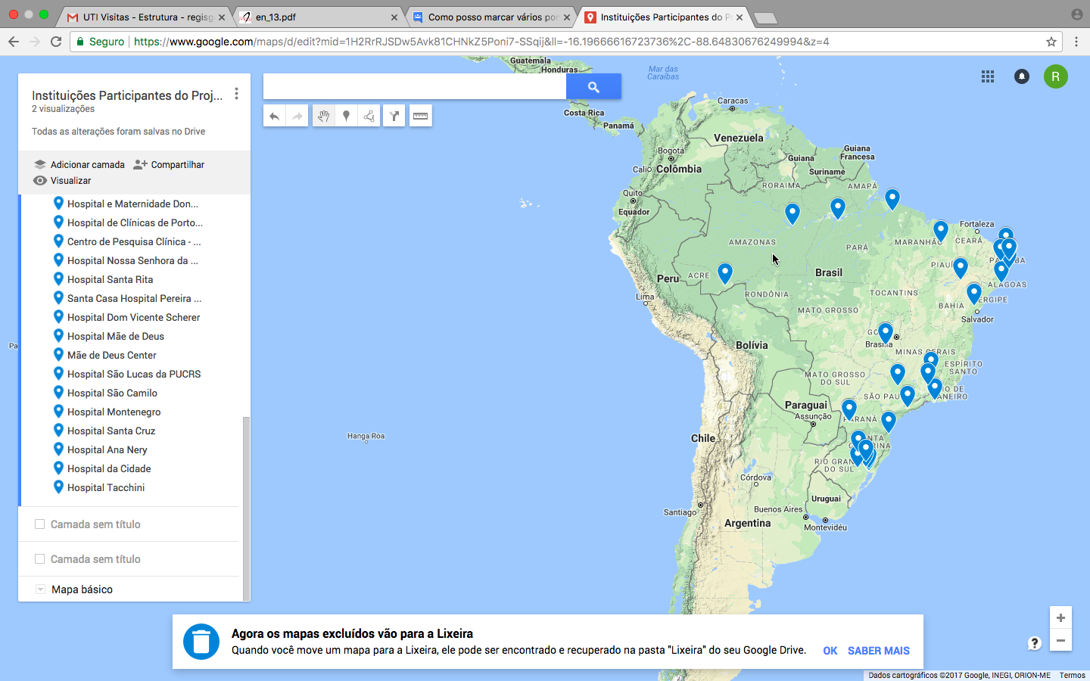
Solução
Em 40 UTIs, antes e depois da implantação da visita estendida, foram medidos desfechos importantes como:
satisfação
infecção
delirium
tempo de internação
carga trabalho

Slide 25
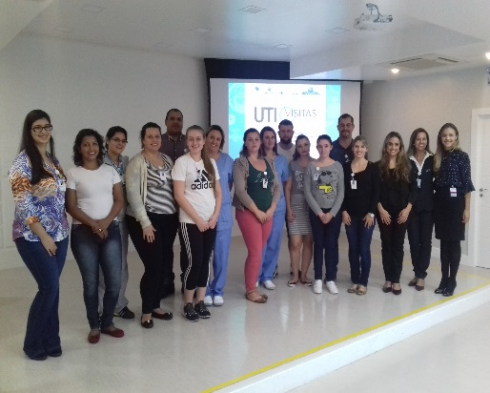
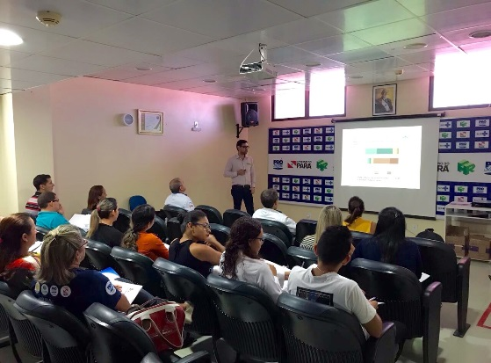
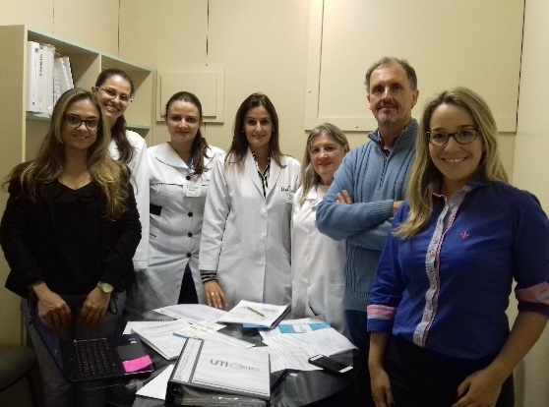
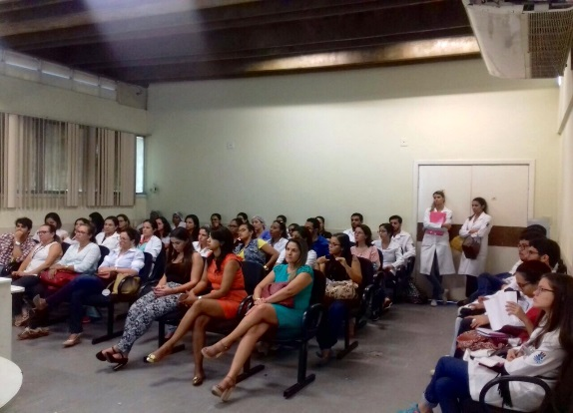
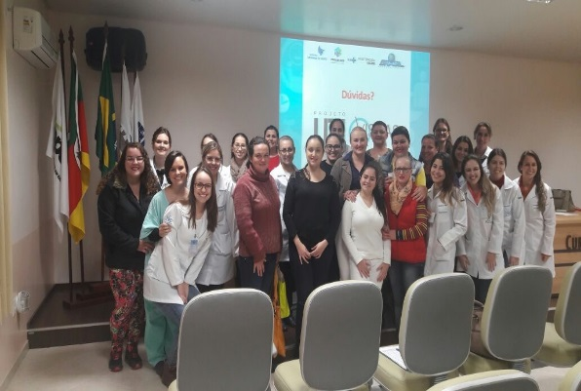
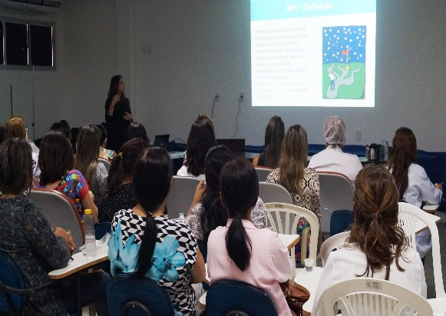
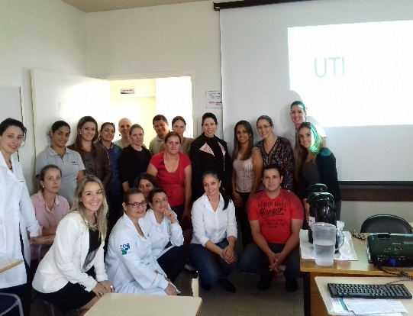
Resultados
Capacitação de 858 profissionais de UTIs de todo o Brasil
para multiplicação do método
62.8%

Slide 26
Resultados
Tempo mediano
Visita restrita → 50 min
Visita ampliada →300 min

Slide 27
Resultados
Tempo mediano
Visita restrita → 50 min
Visita ampliada →300 min
Sem aumento de infecções;
Sem aumento de burnout da equipe assistencial;
Sem alteração do tempo de internação;
Com aumento da satisfação dos familiares.
Notes:
Um dos resultados mais significativos é que a visita não causou impacto negativo em vários aspectos que tínhamos receio, além de melhorar a satisfação dos familiares.

Slide 28
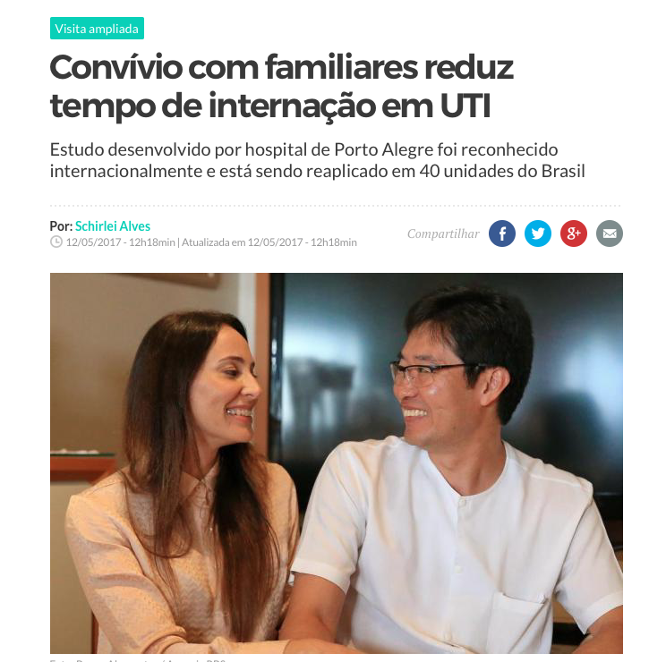
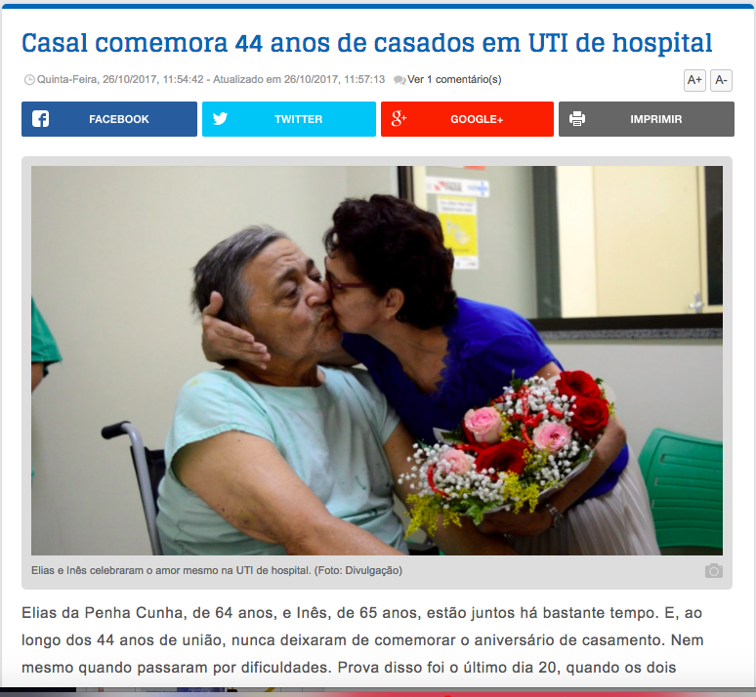
Resultados – reconhecimento
Notes:
Para encerrar, contar o caso do paciente da esquerda.
Ele por uma doença neurológica ficou em coma por mais de um mês. Não lembra de nada. Quando acordou, teve a sensação que passaram algumas horas.
Mas o mais importante foi para sua esposa. Em vários momentos ela teve a oportunidade de ficar sozinha com ele e se despedir. Estava tranquila e preparada para o pior. Ela estava junto no momento mais importante da vida dele.

Slide 29

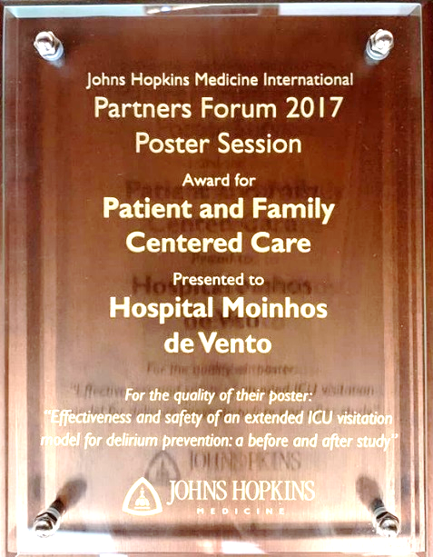
Resultados – Prêmios
Notes:
Inúmeros prêmios, mas aqui trouxemos os dois mais importantes.
Foi o melhor trabalho do Congresso mais famoso de Terapia Intensiva na Europa.
Ganhou prêmio até da Associação Brasileira de Recursos Humanos pela sua grande humanização.
E reconhecido pela Johns Hopkins no Partenrs Forum 2017.

Slide 30
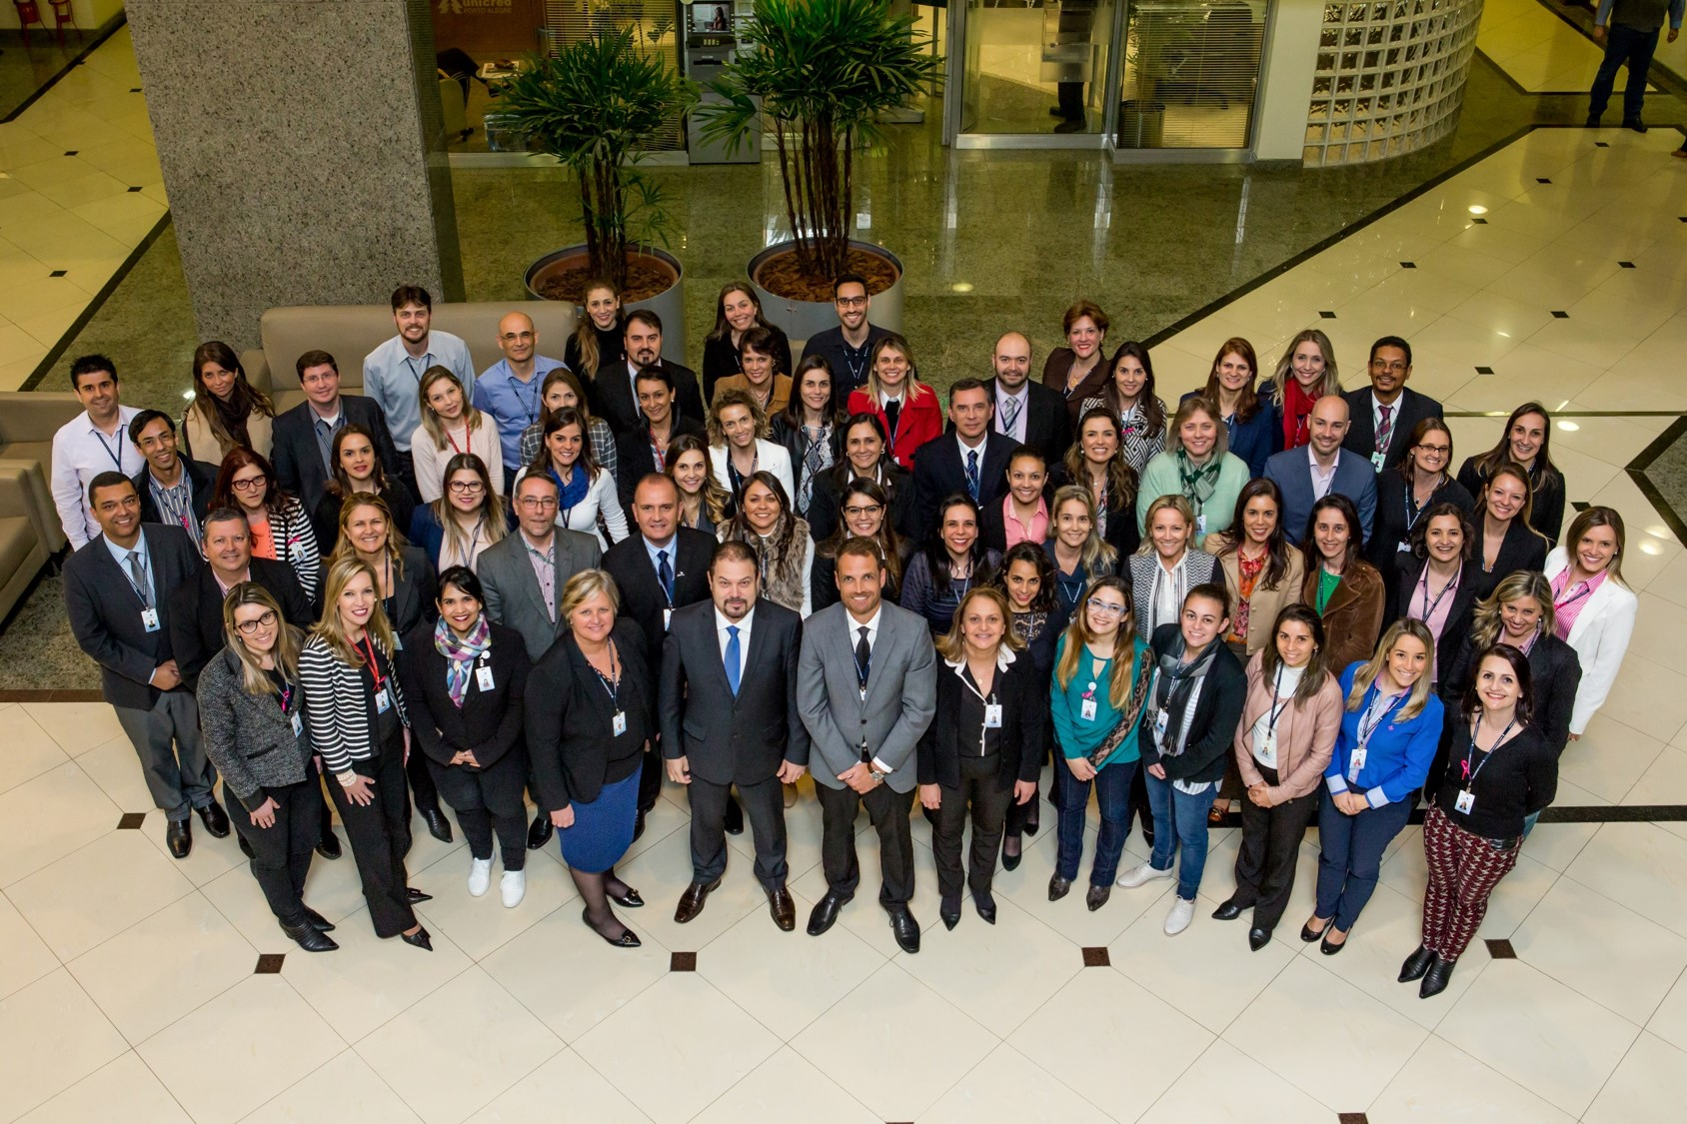
Notes:
Por fim, lembrar que os projetos são a 4 mãos, ou melhor, a várias mãos: HMV, MS e parceiros de todos o Brasil e mundo.

Slide 31
Obrigado
Mohamed Parrini
Superintendente Executivo

